Slide 1



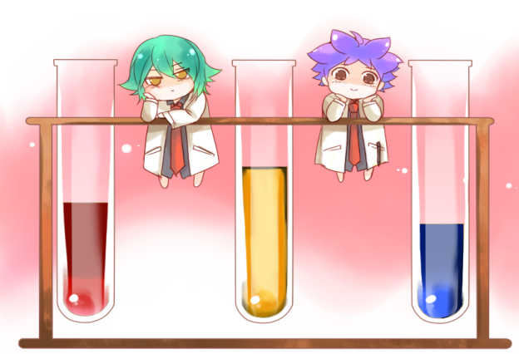

CHÀO MỪNG QUÝ THẦY CÔ
ĐẾN DỰ GIỜ
Môn Tiếng Việt
Bài 5: Bác trống trường

Slide 2
Thứ ngày tháng năm
Tiếng Việt
Bài 5: Bác trống trường
4. Viết vào vở câu trả lời cho câu hỏi
ra vào lớp đúng giờ.
- Hằng ngày, trống trường giúp học sinh ….

Slide 3
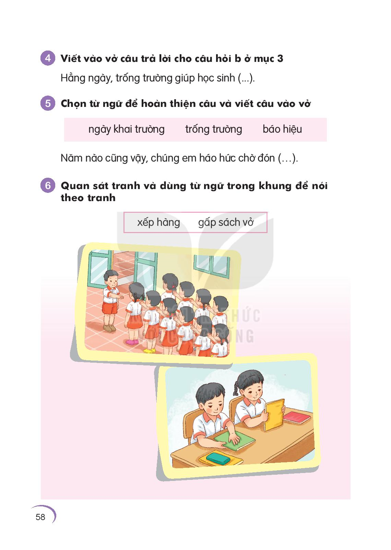
Thứ ngày tháng năm
Tiếng Việt
Bài 5: Bác trống trường
5. Chọn từ ngữ để hoàn thiện câu và viết vào vở
Năm nào cũng vậy, chúng em háo hức chờ đón …….
ngày khai trường.

Slide 4

Thứ ngày tháng năm
Tiếng Việt
Bài 5: Bác trống trường
6. Quan sát tranh và để nói theo tranh
- Sử dụng từ trong khung để nói về bức tranh

Slide 5
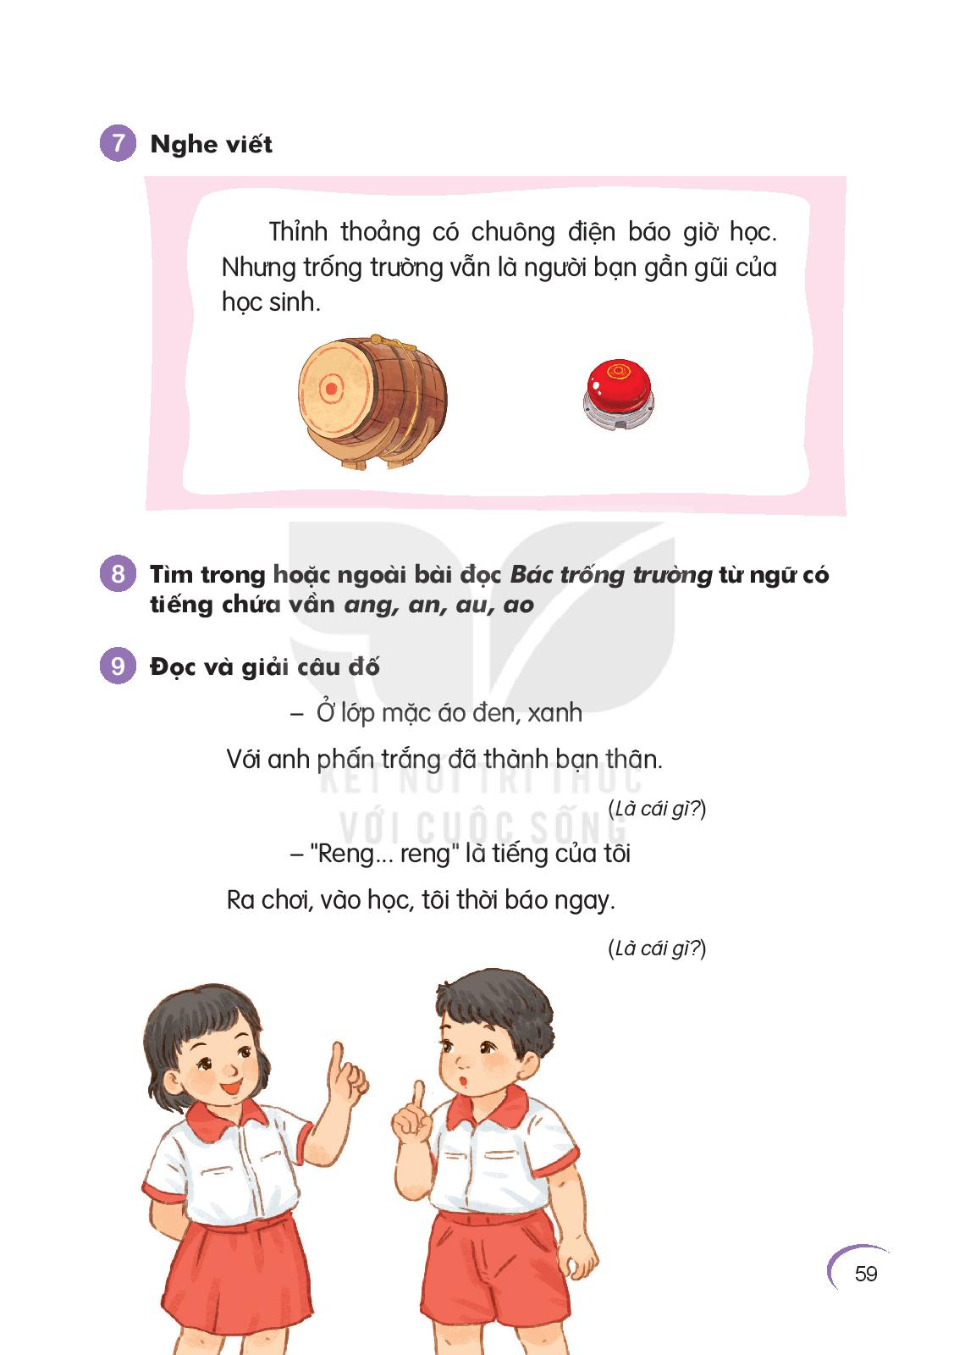
Thứ ngày tháng năm
Tiếng Việt
Bài 1: Bác trống trường
7. Nghe viết

Slide 6
Thứ ngày tháng năm
Tiếng Việt
Bài 5: Bác trống trường
8. Tìm trong và ngoài bài đọc Bác trống trường từ ngữ có tiếng chứa vần ang, an, au, ao.

Slide 7
Thứ ngày tháng năm
Tiếng Việt
Bài 5: Bác trống trường
9. Đọc và giải câu đố
Ở lớp mặc áo xanh, đen
Với anh phấn trắng đã thành bạn thân
(Là cái gì?)
“Reng … reng” là tiếng của tôi
Ra chơi, vào học, tôi thời báo ngay
(Là cái gì?)

Slide 8





CẢM ƠN THẦY CÔ
VÀ CÁC EM HỌC SINH
The end

